Slide 1
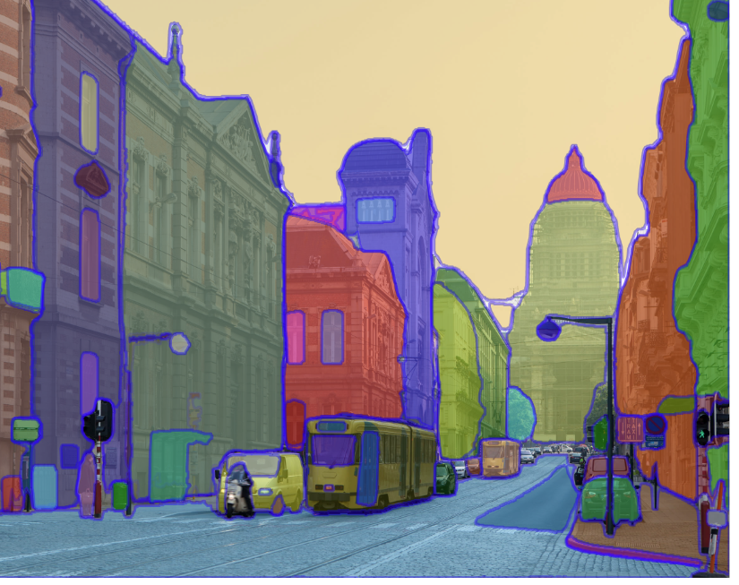
Segmentasyon ve Segment Anything Modeli (SAM)
Ece Simge Petek
Mehmet Ekin Özer

Slide 2
Segmentasyon (Görüntü Bölütleme) Nedir?
Segmentasyon, işlenecek olan görüntü içerisindeki tüm farklı özelliklerin birbirinden ayrılarak pixel düzeyinde ortak alanlar oluşturulması ve bu alanların anlamlı bir şekilde ayrıştırılması işlemine denir.
Semantic ve Instance Segmentation olmak üzere iki popüler türü vardır.

Slide 3
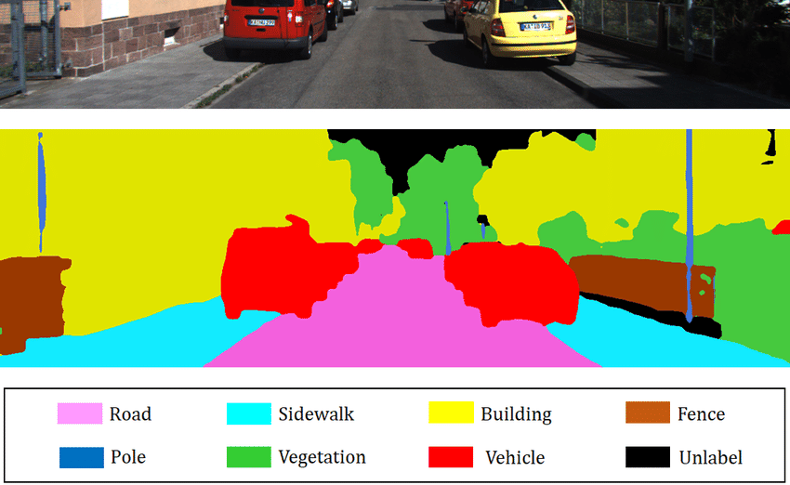
Semantic Segmentation
Bir görüntüde bulunan tüm objeleri piksel düzeyinde algılar ve farklı sınıflara ait nesnelere sahip bölgeleri çıkarır. Görseldeki tüm objeleri ayrı ayrı gruplar.

Slide 4
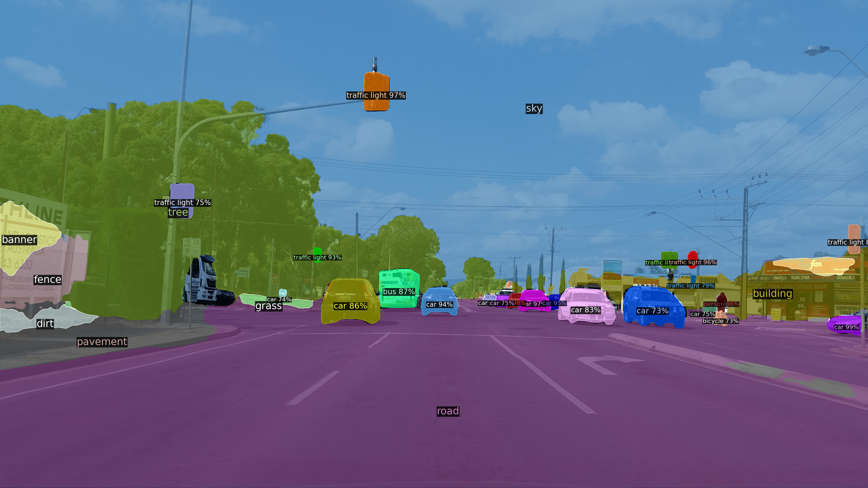
Instance Segmentation
Verilen görüntüdeki her piksel için ait olunan nesneniyi tanımlar. Semantic segmentationa kıyasla daha detaylıdır, aynı etiketlenmiş nesneleri birbirinden ayırır.

Slide 5
Segment Anything Model (SAM)
Segment Anything Modeli (SAM) META AI tarafından gelişitirilmiş, modelin ek bir öğrenmeye ihtiyaç duymadan, alışılmadık nesnelere ve görüntülere karşı zero-shot genellemesine sahip bir segmentasyon sistemidir.
SAM, doğal dil işleme alanında önemli bir rolü olan bir foundation model örneğidir. Çeşitli downstream segmentasyon problemlerine uyum sağlamak için prompt engineering kullanılarak üretilmiştir.
Edge detection, object proposal generation, instance segmentation, text-to-mask prediction.

Slide 6
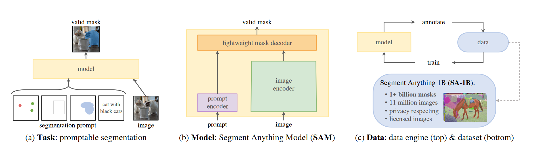
Segment Anything Model (SAM)
Görev
Model
Veri tabanı motoru ve veri seti.

Slide 7
Segment Anything Model (SAM)
Görev
Modelin amacı verilen segmentasyon promptu ne olursa olsun anlamlı bir maske oluşturabilmek
Prompt: nokta, kutucuk, metin girdisi veya maske.

Slide 8
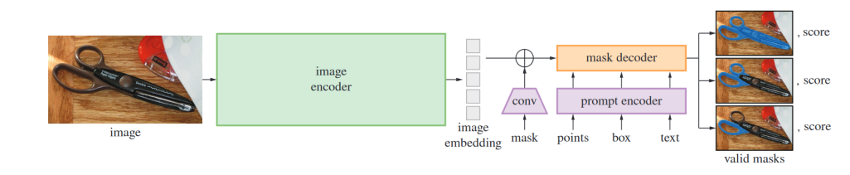
Segment Anything Model (SAM)
MODEL

Slide 9
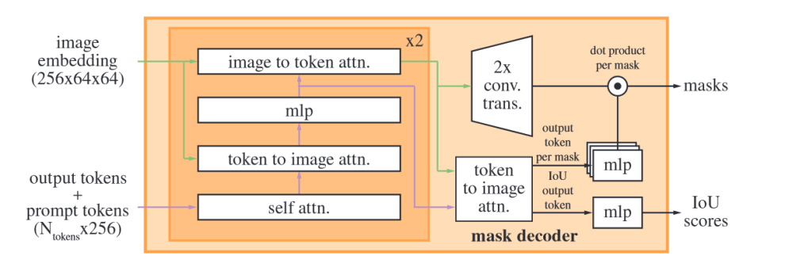
Segment Anything Model (SAM)
MODEL

Slide 10
Segment Anything Model (SAM)
VERİ MOTORU
Assisted Manuel
Semi-automatic
Fully-automatic

Slide 11
Segment Anything Model (SAM)
VERİ SETİ
Assisted Manuel
Semi-automatic
Fully-automatic

Slide 12
CONCLUSION

